Slide 1


ACTITUDES QUE NO DEBEN ESTAR EN LA IGLESIA.
INTRODUCCIÓN:
1. Actitudes incorrecta que afectan mucho la prosperidad de la Iglesia.
2. En esta lección observaremos algunas actitudes que la Iglesia debe evitar.
3. Debemos de estar atento a todas estas actitudes para evitarlas ya que causaran gran daño en la obra del Señor.
Y no permiten que crezcamos como debemos crecer, y la obra del Señor sigue estancada.
Quitemos de nosotros cualquieras de estas actitudes si están en nosotros y no hagamos más daño a la obra del Señor.

Slide 2


INTRODUCCIÓN:
La mala actitud siempre genera conflictos, el conflicto es cuando Usted lo que quiere hacer, es incompatible con lo que demanda la Biblia.
Se dice que las personas más conflictivas dentro de la iglesia son aquellas que llevan muchos años sin hacer nada, que hacen muy poco por la obra del Señor.
Pero quieren que se haga lo que ellos dicen.

Slide 3

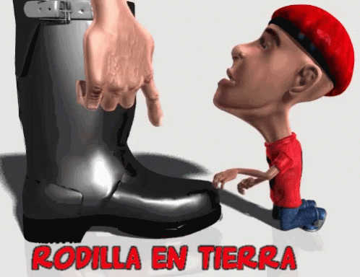
LA IGLESIA DEBE DE EVITAR LAS SIGUENTES ACTITUDES:
La Actitud de Diótrefes.
Son muchos los que lamentablemente se levantan con esta actitud que tenía Diótrefes.
Una actitud de arrogancia y altivez.
III Juan.9-10.
Escribí algo a la iglesia, pero Diótrefes, a quien le gusta ser el primero entre ellos, no acepta lo que decimos.

Slide 4

LA IGLESIA DEBE DE EVITAR LAS SIGUENTES ACTITUDES:
V.10.
Por esta razón, si voy, llamaré la atención a las obras que hace, acusándonos injustamente con palabras maliciosas. No satisfecho con esto, él mismo no recibe a los hermanos, se lo prohíbe a los que quieren hacerlo y los expulsa de la iglesia.
Diótrefes es un claro ejemplo de lo que no debemos hacer.

Slide 5
EL ESPIRITU DE DIOTREFES.
Escribí algo a la iglesia, pero Diótrefes, a quien le gusta ser el primero entre ellos, no acepta lo que decimos.
Por esta razón, si voy, llamaré la atención a las obras que hace, acusándonos injustamente con palabras maliciosas. No satisfecho con esto, él mismo no recibe a los hermanos, se lo prohíbe a los que quieren hacerlo y los expulsa de la iglesia.
Deseo de preminencia.
Palabras mal intencionadas.
Abuso de disciplina.
Rechazo a la autoridad.

Slide 6
LA IGLESIA DEBE DE EVITAR LAS SIGUENTES ACTITUDES:
Debemos dejar esta actitud ya que nosotros no somos dueños de la iglesia que Cristo edifico.
Es Jesús Él único dueño.
Hechos.20:28.
»Tengan cuidado de sí mismos y de toda la congregación, en medio de la cual el Espíritu Santo les ha hecho obispos para pastorear la iglesia de Dios, la cual Él compró con Su propia sangre.

Slide 7
LA IGLESIA DEBE DE EVITAR LAS SIGUENTES ACTITUDES:
Él manda, Él tiene la autoridad.
Mateo.28:18.
Acercándose Jesús, les dijo: «Toda autoridad me ha sido dada en el cielo y en la tierra.
Nosotros somos solo siervos.
Lucas.17:10.
»Así también ustedes, cuando hayan hecho todo lo que se les ha ordenado, digan: “Siervos inútiles somos; hemos hecho solo lo que debíamos haber hecho”».

Slide 8
LA IGLESIA DEBE DE EVITAR LAS SIGUENTES ACTITUDES:
I Corintios.3:5.
¿Qué es, pues, Apolos? ¿Y qué es Pablo? Servidores mediante los cuales ustedes han creído, según el Señor dio oportunidad a cada uno.
Fuimos comprados para ser siervos, no jefes.
Romanos.6:22.
Pero ahora, habiendo sido libertados del pecado y hechos siervos de Dios, tienen por su fruto la santificación, y como resultado la vida eterna.

Slide 9
LA IGLESIA DEBE DE EVITAR LAS SIGUENTES ACTITUDES:
Desechemos esta actitud de altivez, de soberbia que nos llevara a la perdición eterna.
Ya que Dios aborrece la soberbia.
Proverbios.8:13.
El temor del SEÑOR es aborrecer el mal. El orgullo, la arrogancia, el mal camino Y la boca perversa, yo aborrezco.
Apartémonos de ella, ya que Dios está en contra de los soberbios y los conoce de lejos.

Slide 10
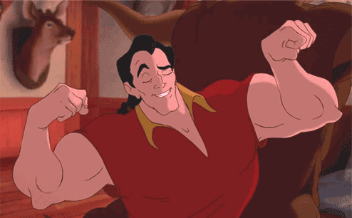
LA IGLESIA DEBE DE EVITAR LAS SIGUENTES ACTITUDES:
Salmos.138:6.
Porque el SEÑOR es excelso, Y atiende al humilde, Pero al altivo conoce de lejos.
Él Señor esta contra ellos.
Jeremias.50:31.
«Estoy contra ti, arrogante», declara el Señor, DIOS de los ejércitos, «Porque ha llegado tu día, La hora en que te castigaré.
Dios los resiste, está en guerra contra ellos.

Slide 11
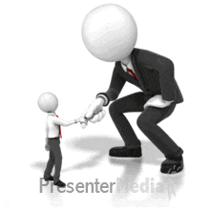
LA IGLESIA DEBE DE EVITAR LAS SIGUENTES ACTITUDES:
Santiago.4:6.
Pero Él da mayor gracia. Por eso dice: «DIOS RESISTE A LOS SOBERBIOS, PERO DA GRACIA A LOS HUMILDES».
I Pedro.5:5.
Asimismo ustedes, los más jóvenes, estén sujetos a los mayores. Y todos, revístanse de humildad en su trato mutuo, porque DIOS RESISTE A LOS SOBERBIOS, PERO DA GRACIA A LOS HUMILDES.

Slide 12

LA IGLESIA DEBE DE EVITAR LAS SIGUENTES ACTITUDES:
El día Señor vendrá contra los soberbios.
Isaias.2:12.
Porque el día del SEÑOR de los ejércitos vendrá Contra todo el que es soberbio y orgulloso, Contra todo el que se ha ensalzado, Y serán abatidos.
Contra todos los que se enaltecen.
Él Señor abatirá al soberbio.
Isaias.23:9.

Slide 13
LA IGLESIA DEBE DE EVITAR LAS SIGUENTES ACTITUDES:
El SEÑOR de los ejércitos lo ha planeado para abatir el orgullo de toda hermosura, Para humillar a todos los nobles de la tierra.
No es nada agradable lo que le viene al soberbio altivo, daremos cuenta a Dios.
Así que quitemos de nosotros esta actitud de soberbia y altivez, ya que es pecado y no agrada a Dios en nada.

Slide 14
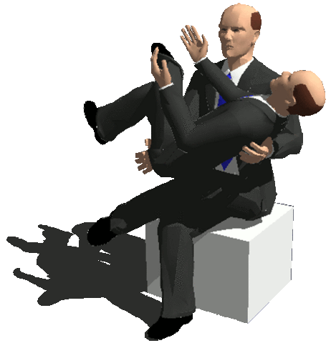
LA IGLESIA DEBE DE EVITAR LAS SIGUENTES ACTITUDES:
Seamos condescendiente con los humildes.
Romanos.12:16.
Tengan el mismo sentir unos con otros. No sean altivos en su pensar, sino condescendiendo con los humildes. No sean sabios en su propia opinión.
Nunca busquemos como elevarnos nosotros.
Gloriémonos solo en Él Señor.
Jeremias.9:23-24.

Slide 15

LA IGLESIA DEBE DE EVITAR LAS SIGUENTES ACTITUDES:
Así dice el SEÑOR: «No se gloríe el sabio de su sabiduría, Ni se gloríe el poderoso de su poder, Ni el rico se gloríe de su riqueza;
V.24.
Pero si alguien se gloría, gloríese de esto: De que me entiende y me conoce, Pues Yo soy el SEÑOR que hago misericordia, Derecho y justicia en la tierra, Porque en estas cosas me complazco», declara el SEÑOR.

Slide 16
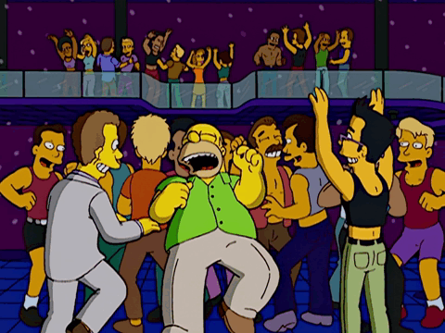
LA IGLESIA DEBE DE EVITAR LAS SIGUENTES ACTITUDES:
La actitud de Demás.
II Timoteo.4:10.
pues Demas me ha abandonado, habiendo amado este mundo presente, y se ha ido a Tesalónica. Crescente se fue a Galacia y Tito a Dalmacia.
Amar este mundo presente.
Lamentablemente son muchos los hermanos que están amando este mundo.

Slide 17
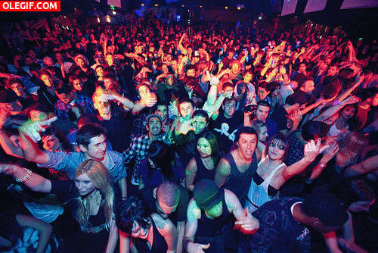
LA IGLESIA DEBE DE EVITAR LAS SIGUENTES ACTITUDES:
Por eso abandonan la iglesia y aquellos que no la abandonan, quieren vivir sus vidas en el mundo y la iglesia.
Se nos advierte que no amemos este mundo.
I Juan.2:15.
No amen al mundo ni las cosas que están en el mundo. Si alguien ama al mundo, el amor del Padre no está en él.
No podemos servir a Dios y al mundo.

Slide 18

LA IGLESIA DEBE DE EVITAR LAS SIGUENTES ACTITUDES:
Mateo.6:24.
»Nadie puede servir a dos señores; porque o aborrecerá a uno y amará al otro, o apreciará a uno y despreciará al otro. Ustedes no pueden servir a Dios y a las riquezas.
Lamentablemente el mundo está atrayendo más al cristiano.
El mundo no nos ofrece nada bueno más que tribulaciones.
Juan.16:33.

Slide 19
LA IGLESIA DEBE DE EVITAR LAS SIGUENTES ACTITUDES:
»Estas cosas les he hablado para que en Mí tengan paz. En el mundo tienen tribulación; pero confíen, Yo he vencido al mundo».
El mundo se va a terminar un día.
I Juan.2:17.
El mundo pasa, y también sus pasiones, pero el que hace la voluntad de Dios permanece para siempre.
Este mundo va ser destruido por completo.

Slide 20
LA IGLESIA DEBE DE EVITAR LAS SIGUENTES ACTITUDES:
II Pedro.3:10-11.
Pero el día del Señor vendrá como ladrón, en el cual los cielos pasarán con gran estruendo, y los elementos serán destruidos con fuego intenso, y la tierra y las obras que hay en ella serán quemadas.
V.11.
Puesto que todas estas cosas han de ser destruidas de esta manera, ¡qué clase de personas no deben ser ustedes en santa conducta y en piedad,

Slide 21
LA IGLESIA DEBE DE EVITAR LAS SIGUENTES ACTITUDES:
No se va a encontrar sitio para él.
Apocalipsis.20:11.
Vi un gran trono blanco y a Aquel que estaba sentado en él, de cuya presencia huyeron la tierra y el cielo, y no se halló lugar para ellos.
Si amamos este mundo nos constituimos enemigo de Dios.
No podemos ser amigos de Dios y amigos del mundo.
Santiago.4:4.

Slide 22
LA IGLESIA DEBE DE EVITAR LAS SIGUENTES ACTITUDES:
¡Oh almas adúlteras! ¿No saben ustedes que la amistad del mundo es enemistad hacia Dios? Por tanto, el que quiere ser amigo del mundo, se constituye enemigo de Dios.
¿Quiere ser Usted enemigo de Dios?
Si su respuesta es NO, entonces debe dejar el mundo y sus deseos, apartarse completamente de Él.

Slide 23

LA IGLESIA DEBE DE EVITAR LAS SIGUENTES ACTITUDES:
La actitud de Juan Marcos.
Dejar solos a los hermanos.
Hechos.13:13.
Pablo y sus compañeros navegaron desde Pafos y llegaron a Perge de Panfilia; pero Juan se apartó de ellos y regresó a Jerusalén;
Hechos.15:37-38.
Bernabé quería llevar también con ellos a Juan, llamado Marcos,

Slide 24

LA IGLESIA DEBE DE EVITAR LAS SIGUENTES ACTITUDES:
V.38.
pero Pablo consideraba que no debían llevar consigo a quien los había desertado en Panfilia y no los había acompañado en la obra.
Lamentablemente muchos tienen esta actitud de Juan Marcos de no completar el trabajo de la obra del Señor.
Dejarlo a media, si empezamos la obra debemos terminarla.

Slide 25
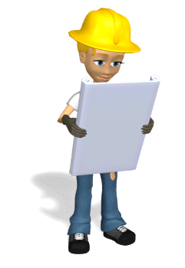
LA IGLESIA DEBE DE EVITAR LAS SIGUENTES ACTITUDES:
Calcular el costo siempre.
Lucas.14:28-30.
»Porque, ¿quién de ustedes, deseando edificar una torre, no se sienta primero y calcula el costo, para ver si tiene lo suficiente para terminarla?
V.29.
»No sea que cuando haya echado los cimientos y no pueda terminar, todos los que lo vean comiencen a burlarse de él,

Slide 26
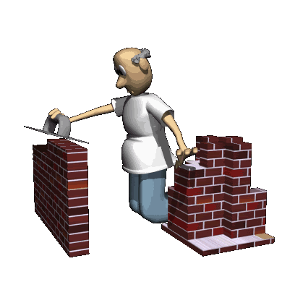
LA IGLESIA DEBE DE EVITAR LAS SIGUENTES ACTITUDES:
V.30.
diciendo: “Este hombre comenzó a edificar y no pudo terminar”.
Nos comprometemos a la obra y después no queremos cumplir dejamos a media el trabajo esto no debe ser así.
No debemos ser de doble ánimo.
Santiago nos exhorta a no ser de doble ánimo.

Slide 27

LA IGLESIA DEBE DE EVITAR LAS SIGUENTES ACTITUDES:
Santiago.1:8.
siendo hombre de doble ánimo, inestable en todos sus caminos.
Si nos comprometemos cumplamos con la obra del Señor.
No seamos como Él hijo que dijo Yo voy y no fue.
Mateo.21:30.
»Llegándose al otro, le dijo lo mismo; y este respondió: “Yo iré, señor”; pero no fue.

Slide 28

LA IGLESIA DEBE DE EVITAR LAS SIGUENTES ACTITUDES:
Nuestro si debe si, y nuestro no debe ser no.
Mateo.5;37.
»Antes bien, sea el hablar de ustedes: “Sí, sí” o “No, no”; porque lo que es más de esto, procede del mal.
Si nos comprometemos cumplamos con nuestro compromiso siempre.
Él Apóstol Pablo no era si, no. Él era sí.
II Corintios.1:17-20.

Slide 29

LA IGLESIA DEBE DE EVITAR LAS SIGUENTES ACTITUDES:
Por tanto, cuando me propuse esto, ¿acaso obré precipitadamente? O lo que me propongo, ¿me lo propongo conforme a la carne, para que en mí haya al mismo tiempo el sí, sí, y el no, no?
Nuestra palabra debe pesar siempre.
V.18.
Pero como Dios es fiel, nuestra palabra a ustedes no es sí y no.
V.19.

Slide 30

LA IGLESIA DEBE DE EVITAR LAS SIGUENTES ACTITUDES:
Porque el Hijo de Dios, Cristo Jesús, que fue predicado entre ustedes por nosotros, por mí, Silvano y Timoteo, no fue sí y no, sino que ha sido sí en Él.
V.20.
Pues tantas como sean las promesas de Dios, en Él todas son sí. Por eso también por medio de Él, es nuestro Amén, para la gloria de Dios por medio de nosotros.
No dejemos las cosas de Dios a media.

Slide 31
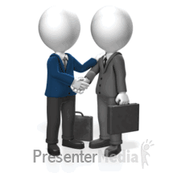
LA IGLESIA DEBE DE EVITAR LAS SIGUENTES ACTITUDES:
Ya que Dios no se complace en los necios.
Eclesiastes.5:2-6.
No te des prisa en hablar, Ni se apresure tu corazón a proferir palabra delante de Dios. Porque Dios está en el cielo y tú en la tierra; Por tanto sean pocas tus palabras.
V.3.
Porque los sueños vienen de la mucha tarea, Y la voz del necio de las muchas palabras.

Slide 32
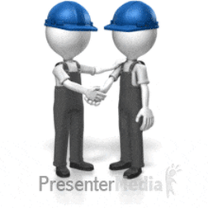
LA IGLESIA DEBE DE EVITAR LAS SIGUENTES ACTITUDES:
V.4.
Cuando haces un voto a Dios, no tardes en cumplirlo, porque Él no se deleita en los necios. El voto que haces, cúmplelo.
V.5.
Es mejor que no hagas votos, a que hagas votos y no los cumplas.
Que nuestros labios no nos hagan pecar al prometer algo y no cumplirlo.

Slide 33

LA IGLESIA DEBE DE EVITAR LAS SIGUENTES ACTITUDES:
V.6.
No permitas que tu boca te haga pecar, y no digas delante del mensajero de Dios que fue un error. ¿Por qué ha de enojarse Dios a causa de tu voz y destruir la obra de tus manos?
Hablemos poco, pero hagamos más, así como lo hizo Abraham que prometió poco, pero hizo mucho más de lo que había prometido.

Slide 34

LA IGLESIA DEBE DE EVITAR LAS SIGUENTES ACTITUDES:
Genesis.18:1-8.
Y el SEÑOR se le apareció a Abraham en el encinar de Mamre, mientras él estaba sentado a la puerta de la tienda en el calor del día.
V.2.
Cuando Abraham alzó los ojos y miró, había tres hombres parados frente a él. Al verlos corrió de la puerta de la tienda a recibirlos, y se postró en tierra,
V.3.

Slide 35

LA IGLESIA DEBE DE EVITAR LAS SIGUENTES ACTITUDES:
y dijo: «Señor mío, si ahora he hallado gracia ante sus ojos, le ruego que no pase de largo junto a su siervo.
Lo que Él prometió un poco de agua.
V.4.
»Que se traiga ahora un poco de agua y lávense ustedes los pies, y reposen bajo el árbol.
Un pedazo de pan.
V.5.

Slide 36
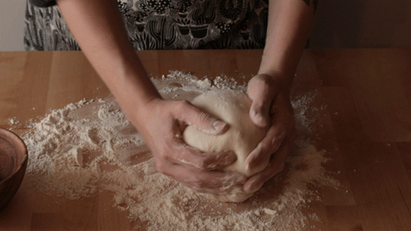
LA IGLESIA DEBE DE EVITAR LAS SIGUENTES ACTITUDES:
»Yo traeré un pedazo de pan para que se alimenten y después sigan adelante, puesto que han visitado a su siervo». «Haz así como has dicho», dijeron ellos.
Pero miremos lo que trajo y lo hizo muy pronto, a prisa.
V.6.
Entonces Abraham fue de prisa a la tienda donde estaba Sara, y dijo: «Apresúrate a preparar 40 litros de flor de harina, amásala y haz tortas de pan».

Slide 37
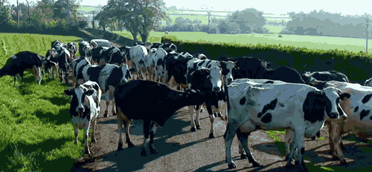
LA IGLESIA DEBE DE EVITAR LAS SIGUENTES ACTITUDES:
Corrió, la prisa la prontitud.
V.7.
Corrió también Abraham a la vacada y tomó un becerro tierno y de los mejores, y se lo dio al criado, que se apresuró a prepararlo.
V.8.
Tomó también cuajada, leche y el becerro que había preparado, y lo puso delante de ellos. Mientras comían, Abraham se quedó de pie junto a ellos bajo el árbol.

Slide 38
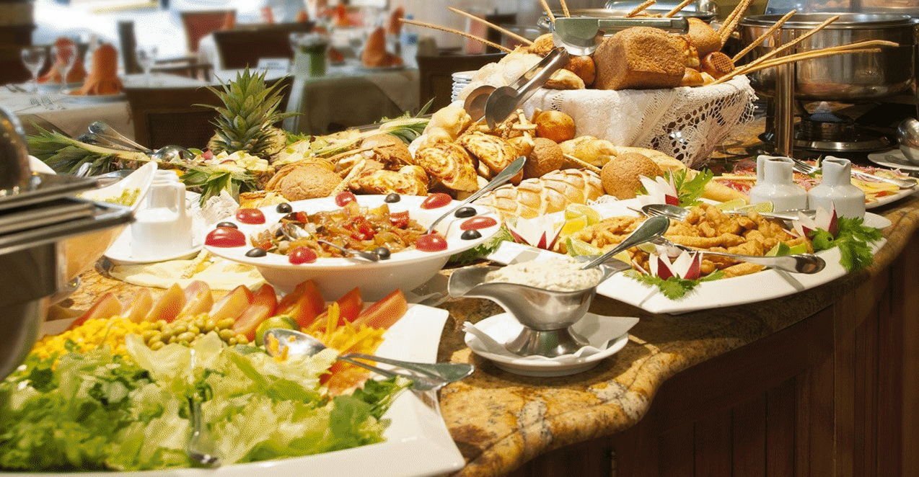
LA IGLESIA DEBE DE EVITAR LAS SIGUENTES ACTITUDES:
Dio un gran banquete de comida.
Nosotros debemos ser diligente en la obra del Señor.
Romanos.12:11.
No sean perezosos en lo que requiere diligencia. Sean fervientes en espíritu, sirviendo al Señor,
¿Lo estamos haciendo hermanos?
Hagamos la obra del Señor.

Slide 39
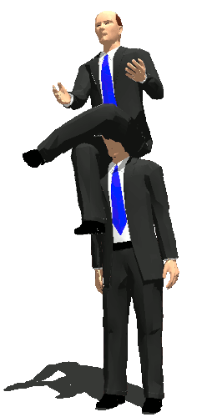
LA IGLESIA DEBE DE EVITAR LAS SIGUENTES ACTITUDES:
La actitud del fariseo.
Una actitud de altivez falta de humildad.
Lucas.18:9-12.
Dijo también Jesús esta parábola a unos que confiaban en sí mismos como justos, y despreciaban a los demás:
V.10.
«Dos hombres subieron al templo a orar; uno era fariseo y el otro recaudador de impuestos.

Slide 40
LA IGLESIA DEBE DE EVITAR LAS SIGUENTES ACTITUDES:
V.11.
»El fariseo puesto en pie, oraba para sí de esta manera: “Dios, te doy gracias porque no soy como los demás hombres: estafadores, injustos, adúlteros; ni aun como este recaudador de impuestos.
V.12.
”Yo ayuno dos veces por semana; doy el diezmo de todo lo que gano”.

Slide 41
LA IGLESIA DEBE DE EVITAR LAS SIGUENTES ACTITUDES:
La actitud de arrogancia de este Fariseo lo llevo a que su oración no fuera escuchada.
Antes de la caída esta la soberbia.
Proverbios.16:18-19.
Delante de la destrucción va el orgullo, Y delante de la caída, la arrogancia de espíritu.
V.19.
Mejor es ser de espíritu humilde con los pobres Que dividir el botín con los soberbios.

Slide 42
LA IGLESIA DEBE DE EVITAR LAS SIGUENTES ACTITUDES:
Siempre será mejor la humildad en nuestras vidas.
Muchos casos podemos ver en las escrituras de soberbia.
El caso de Uzías.
II Cronicas.26:16-21.
Pero cuando llegó a ser fuerte, su corazón se hizo tan orgulloso que obró corruptamente, y fue infiel al SEÑOR su Dios, pues entró al templo del SEÑOR para quemar incienso sobre el altar del incienso.
V.17.

Slide 43
LA IGLESIA DEBE DE EVITAR LAS SIGUENTES ACTITUDES:
Entonces el sacerdote Azarías entró tras él, y con él ochenta sacerdotes del SEÑOR, hombres valientes,
V.18.
y se opusieron al rey Uzías, y le dijeron: «No le corresponde a usted, Uzías, quemar incienso al SEÑOR, sino a los sacerdotes, hijos de Aarón, que son consagrados para quemar incienso. Salga del santuario, porque usted ha sido infiel y no recibirá honra del SEÑOR Dios».

Slide 44
LA IGLESIA DEBE DE EVITAR LAS SIGUENTES ACTITUDES:
V.19.
Pero Uzías, con un incensario en su mano para quemar incienso, se llenó de ira; y mientras estaba enojado contra los sacerdotes, la lepra le brotó en la frente, delante de los sacerdotes en la casa del SEÑOR, junto al altar del incienso.
V.20.
Y el sumo sacerdote Azarías y todos los sacerdotes lo miraron, y él tenía lepra en la frente; y lo hicieron salir de allí a toda prisa, y también él mismo se apresuró a salir, porque el SEÑOR lo había herido.

Slide 45
LA IGLESIA DEBE DE EVITAR LAS SIGUENTES ACTITUDES:
V.21.
El rey Uzías quedó leproso hasta el día de su muerte, y habitó en una casa separada, ya que era leproso, porque fue excluido de la casa del SEÑOR. Y su hijo Jotam estaba al frente de la casa del rey gobernando al pueblo de la tierra.
Su final su caída fue terrible por su altivez, su arrogancia lo llevo a obrar mal delante de Dios.

Slide 46
LA IGLESIA DEBE DE EVITAR LAS SIGUENTES ACTITUDES:
Nabucodonosor.
Daniel.4:29-30.
»Doce meses después, paseándose por la azotea del palacio real de Babilonia,
V.30.
el rey reflexionó, y dijo: “¿No es esta la gran Babilonia que yo he edificado como residencia real con la fuerza de mi poder y para gloria de mi majestad?”.
V.31.

Slide 47
LA IGLESIA DEBE DE EVITAR LAS SIGUENTES ACTITUDES:
»Aún estaba la palabra en la boca del rey, cuando una voz vino del cielo: “Rey Nabucodonosor, a ti se te declara: El reino te ha sido quitado,
V.32.
y serás echado de entre los hombres, y tu morada estará con las bestias del campo. Te darán hierba para comer como al ganado, y siete años pasarán sobre ti, hasta que reconozcas que el Altísimo domina sobre el reino de los hombres, y que lo da a quien le place”.

Slide 48
LA IGLESIA DEBE DE EVITAR LAS SIGUENTES ACTITUDES:
V.33.
»En aquel mismo instante se cumplió la palabra acerca de Nabucodonosor: fue echado de entre los hombres, comía hierba como el ganado y su cuerpo se empapó con el rocío del cielo hasta que sus cabellos crecieron como las plumas de las águilas y sus uñas como las de las aves.
Su soberbia lo llevo al fracaso, Dios lo humillo hasta lo más hondo.

Slide 49
LA IGLESIA DEBE DE EVITAR LAS SIGUENTES ACTITUDES:
Herodes.
Hechos.12:21-23.
El día señalado, Herodes, vestido con ropa real, se sentó en la tribuna y comenzó a hablarles.
V.22.
Y la gente gritaba: «¡Voz de un dios y no de un hombre es esta!».
V.23.
Al instante un ángel del Señor lo hirió, por no haber dado la gloria a Dios; y Herodes murió comido de gusanos.

Slide 50
LA IGLESIA DEBE DE EVITAR LAS SIGUENTES ACTITUDES:
Que triste final por haberse vuelto arrogantes, soberbios, altivos.
Abandonemos la altivez, la soberbia.
Ya que cuando viene la altivez, viene la deshonran.
Proverbios.11:2.
Cuando viene la soberbia, viene también la deshonra; Pero la sabiduría está con los humildes.
Nunca nos enaltezcamos nosotros mismos.

Slide 51
LA IGLESIA DEBE DE EVITAR LAS SIGUENTES ACTITUDES:
Lucas.14:11.
»Porque todo el que se engrandece, será humillado; y el que se humille será engrandecido».
Humillemos bajo la mano poderosa de Dios.
I Pedro.5:6.
Humíllense, pues, bajo la poderosa mano de Dios, para que Él los exalte a su debido tiempo,

Slide 52
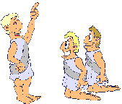
LA IGLESIA DEBE DE EVITAR LAS SIGUENTES ACTITUDES:
Tomemos el ejemplo del apóstol Pablo.
Hechos.14:11-15.
Cuando la multitud vio lo que Pablo había hecho, alzaron la voz, diciendo en el idioma de Licaonia: «Los dioses se han hecho semejantes a hombres y han descendido a nosotros».
V.12.
Y llamaban a Bernabé, Júpiter, y a Pablo, Mercurio, porque este era el que dirigía la palabra.

Slide 53
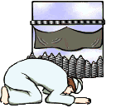
LA IGLESIA DEBE DE EVITAR LAS SIGUENTES ACTITUDES:
V.13.
El sacerdote de Júpiter, cuyo templo estaba en las afueras de la ciudad, trajo toros y guirnaldas a las puertas, y quería ofrecer sacrificios junto con la multitud.
Los querían adorar como dioses, pero ellos no lo permitieron.
V.14.
Pero cuando lo oyeron los apóstoles Bernabé y Pablo, rasgaron sus ropas y se lanzaron en medio de la multitud, gritando:

Slide 54

LA IGLESIA DEBE DE EVITAR LAS SIGUENTES ACTITUDES:
V.15.
«Señores, ¿por qué hacen estas cosas? Nosotros también somos hombres de igual naturaleza que ustedes, y les anunciamos el evangelio para que se vuelvan de estas cosas vanas a un Dios vivo, QUE HIZO EL CIELO, LA TIERRA, EL MAR, Y TODO LO QUE HAY EN ELLOS.
Dejemos la soberbia la altivez siempre.
O perderemos nuestra alma.

Slide 55

LA IGLESIA DEBE DE EVITAR LAS SIGUENTES ACTITUDES:
La actitud del rico insensato.
Una actitud de materialismo.
Lucas.12:19-21.
”Y diré a mi alma: alma, tienes muchos bienes depositados para muchos años; descansa, come, bebe, diviértete”.
V.20.
»Pero Dios le dijo: “¡Necio! Esta misma noche te reclaman el alma; y ahora, ¿para quién será lo que has provisto?”.

Slide 56

LA IGLESIA DEBE DE EVITAR LAS SIGUENTES ACTITUDES:
V.21.
»Así es el que acumula tesoro para sí, y no es rico para con Dios».
El materialismo en los hermanos está haciendo como un cáncer en la iglesia.
Muchos tienen esta actitud de este rico insensato que solo pensaba en Él, nunca pensó en Dios en su vida, en su alma.
Esta actitud hace mucho daño a la obra del Señor.

Slide 57

LA IGLESIA DEBE DE EVITAR LAS SIGUENTES ACTITUDES:
El amor al dinero, el materialismo nos llevara a la perdición.
I Timoteo.6:9-10.
Pero los que quieren enriquecerse caen en tentación y lazo y en muchos deseos necios y dañosos que hunden a los hombres en la ruina y en la perdición.
V.10.
Porque la raíz de todos los males es el amor al dinero, por el cual, codiciándolo algunos, se extraviaron de la fe y se torturaron con muchos dolores.

Slide 58
LA IGLESIA DEBE DE EVITAR LAS SIGUENTES ACTITUDES:
Esto fue lo que perdió a Giezi Él siervo de Eliseo.
II Reyes.5:20-27.
Pero Giezi, criado de Eliseo, el hombre de Dios, dijo para sí: «Puesto que mi señor ha dispensado a este Naamán arameo al no recibir de sus manos lo que él trajo, vive el SEÑOR que correré tras él y tomaré algo de él».
V.21.

Slide 59

LA IGLESIA DEBE DE EVITAR LAS SIGUENTES ACTITUDES:
Y Giezi siguió a Naamán. Cuando Naamán vio a uno corriendo tras él, bajó de su carro a encontrarlo, y dijo: «¿Está todo bien?».
V.22.
Y él dijo: «Todo está bien. Mi señor me ha enviado, diciendo: “En este mismo momento dos jóvenes de los hijos de los profetas han venido a mí de la región montañosa de Efraín. Te ruego que les des 34 kilos de plata y dos mudas de ropa”».

Slide 60

LA IGLESIA DEBE DE EVITAR LAS SIGUENTES ACTITUDES:
Primera mentira de Giezi: Mi Señor me ha enviado.
Segunda mentira de Giezi: Dos jóvenes ha venido.
V.23.
Y Naamán dijo: «Dígnate aceptar 64 kilos». Y le insistió y ató 64 kilos de plata en dos bolsas con dos mudas de ropa, y los entregó a dos de sus criados; y estos los llevaron delante de Giezi.

Slide 61
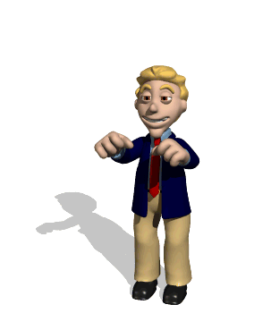
LA IGLESIA DEBE DE EVITAR LAS SIGUENTES ACTITUDES:
V.24.
Cuando llegó al monte, los tomó de sus manos y los guardó en la casa, luego despidió a los hombres y ellos se fueron.
V.25.
Entonces él entró y se puso delante de su señor. Y Eliseo le dijo: «¿Dónde has estado, Giezi?». Y él respondió: «Tu siervo no ha ido a ninguna parte».

Slide 62
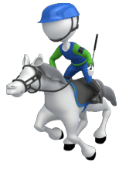
LA IGLESIA DEBE DE EVITAR LAS SIGUENTES ACTITUDES:
Tercera mentira de Giezi: Tu siervo no ha ido a ningún lado.
V.26.
Entonces él le dijo: «¿No iba contigo mi corazón, cuando el hombre se volvió de su carro para encontrarte? ¿Acaso es tiempo de aceptar dinero y de aceptar ropa, olivares, viñas, ovejas, bueyes, siervos y siervas?
V.27.

Slide 63

LA IGLESIA DEBE DE EVITAR LAS SIGUENTES ACTITUDES:
»Por tanto, la lepra de Naamán se te pegará a ti y a tus descendientes para siempre». Y él salió de su presencia leproso, blanco como la nieve.
Lamentable su final, después de tener el gran privilegio de ser Él siervo del profeta Eliseo no le faltaba nada, pero el amor al dinero lo llevo a la perdición.
También Judas se perdió y fracaso por el amor al dinero.
Mateo.26:14-16.

Slide 64
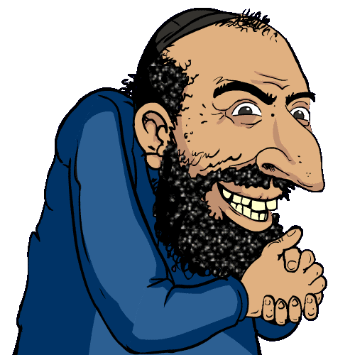
LA IGLESIA DEBE DE EVITAR LAS SIGUENTES ACTITUDES:
Entonces uno de los doce, llamado Judas Iscariote, fue a los principales sacerdotes,
V.15.
y les dijo: «¿Qué están dispuestos a darme para que yo les entregue a Jesús?». Y ellos le pesaron treinta monedas de plata (30 siclos: 432 gramos).
V.16.
Y desde entonces Judas buscaba una oportunidad para entregar a Jesús.

Slide 65
LA IGLESIA DEBE DE EVITAR LAS SIGUENTES ACTITUDES:
Su terrible final.
Mateo.27:3-5.
Entonces Judas, el que lo había entregado, viendo que Jesús había sido condenado, sintió remordimiento y devolvió las treinta monedas de plata (30 siclos: 432 gramos de plata) a los principales sacerdotes y a los ancianos,
Ya fue tarde su arrepentimiento.
V.4.

Slide 66
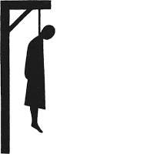
LA IGLESIA DEBE DE EVITAR LAS SIGUENTES ACTITUDES:
«He pecado entregando sangre inocente», dijo Judas. «A nosotros, ¿qué? ¡Allá tú!», dijeron ellos.
V.5.
Y arrojando las monedas de plata en el santuario, Judas se marchó; y fue y se ahorcó.
Después de tener el gran privilegio de haber sido escogido como Apóstol andar con nuestro Señor Jesucristo, no le faltaba nada por amor al dinero traiciono a su Maestro y se perdió eternamente.

Slide 67
LA IGLESIA DEBE DE EVITAR LAS SIGUENTES ACTITUDES:
Esta actitud nos lleva a confiar en el dinero.
Como la iglesia de Laodicea.
Apocalipsis.3:17.
’Porque dices: “Soy rico, me he enriquecido y de nada tengo necesidad”. No sabes que eres un miserable y digno de lástima, y pobre, ciego y desnudo.
Pensaban que lo tenían todo, porque eran ricos materialmente.

Slide 68

LA IGLESIA DEBE DE EVITAR LAS SIGUENTES ACTITUDES:
El materialismo nos aparta de Dios.
Deuteronomio.8:10-14.
»Cuando hayas comido y te hayas saciado, bendecirás al SEÑOR tu Dios por la buena tierra que Él te ha dado.
V.11.
»Cuídate de no olvidar al SEÑOR tu Dios dejando de guardar Sus mandamientos, Sus ordenanzas y Sus estatutos que yo te ordeno hoy;

Slide 69

LA IGLESIA DEBE DE EVITAR LAS SIGUENTES ACTITUDES:
V.12.
no sea que cuando hayas comido y te hayas saciado, y hayas construido buenas casas y habitado en ellas,
V.13.
y cuando tus vacas y tus ovejas se multipliquen, y tu plata y oro se multipliquen, y todo lo que tengas se multiplique,
El peligro de prosperar siempre estará allí.

Slide 70

LA IGLESIA DEBE DE EVITAR LAS SIGUENTES ACTITUDES:
V.14.
entonces tu corazón se enorgullezca, y te olvides del SEÑOR tu Dios que te sacó de la tierra de Egipto de la casa de servidumbre.
Y nos absorbe en buscar más dinero y más dinero.
Eclesiastes.5:10.
El que ama el dinero no se saciará de dinero, Y el que ama la abundancia no se saciará de ganancias. También esto es vanidad.

Slide 71
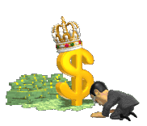
LA IGLESIA DEBE DE EVITAR LAS SIGUENTES ACTITUDES:
Por eso no debemos acumular tesoro en la tierra.
Mateo.6:19-20.
»No acumulen para sí tesoros en la tierra, donde la polilla y la herrumbre destruyen, y donde ladrones penetran y roban;
V.20.
sino acumulen tesoros en el cielo, donde ni la polilla ni la herrumbre destruyen, y donde ladrones no penetran ni roban;

Slide 72

LA IGLESIA DEBE DE EVITAR LAS SIGUENTES ACTITUDES:
Por eso nuestro carácter debe ser sin avaricia.
Hebreos.13:5.
Sea el carácter de ustedes sin avaricia, contentos con lo que tienen, porque Él mismo ha dicho: «NUNCA TE DEJARÉ NI TE DESAMPARARÉ»,
Sintamos satisfecho con el pan de cada día.
Mateo.6:11.
Danos hoy el pan nuestro de cada día.

Slide 73

LA IGLESIA DEBE DE EVITAR LAS SIGUENTES ACTITUDES:
Como Él Proverbista declaro.
Proverbios.30:7-9.
Dos cosas te he pedido, No me las niegues antes que muera:
V.8.
Aleja de mí la mentira y las palabras engañosas, No me des pobreza ni riqueza; Dame a comer mi porción de pan,
V.9.
No sea que me sacie y te niegue, y diga: «¿Quién es el SEÑOR?». O que sea menesteroso y robe, Y profane el nombre de mi Dios.

Slide 74
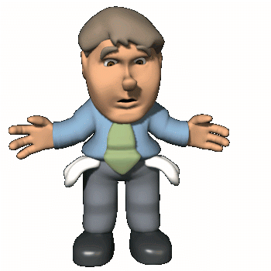
LA IGLESIA DEBE DE EVITAR LAS SIGUENTES ACTITUDES:
Aprendamos el secreto de vivir en pobreza y prosperidad.
Filipenses.4:12.
Sé vivir en pobreza, y sé vivir en prosperidad. En todo y por todo he aprendido el secreto tanto de estar saciado como de tener hambre, de tener abundancia como de sufrir necesidad.
El secreto es Cristo que nos fortalece.
Filipenses.4:13.

Slide 75
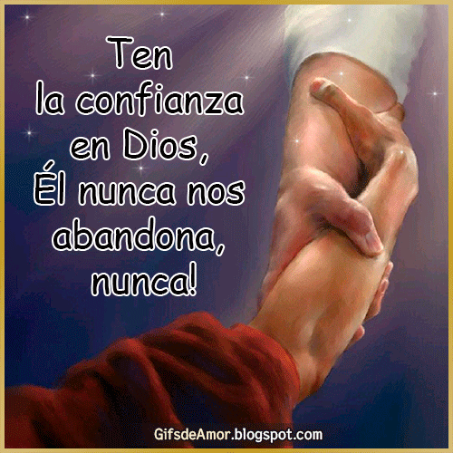
LA IGLESIA DEBE DE EVITAR LAS SIGUENTES ACTITUDES:
Todo lo puedo en Cristo que me fortalece.
Dios siempre va a proveer confiemos en Él siempre.
Filipenses.4:19.
Y mi Dios proveerá a todas sus necesidades, conforme a sus riquezas en gloria en Cristo Jesús.
De que va servir ganar el mundo, si perdemos nuestra alma.
Mateo.16:26.

Slide 76

LA IGLESIA DEBE DE EVITAR LAS SIGUENTES ACTITUDES:
»Pues ¿qué provecho obtendrá un hombre si gana el mundo entero, pero pierde su alma? O ¿qué dará un hombre a cambio de su alma?
Mejor es tener poco pero con el temor a Dios.
Proverbios.15:16.
Mejor es poco con temor del SEÑOR, Que gran tesoro con turbación.
Recordemos siempre para que afanarnos por ser rico, sino nos vamos a llevar nada.

Slide 77
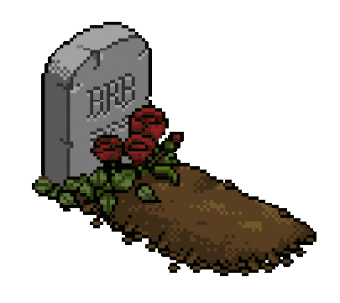
LA IGLESIA DEBE DE EVITAR LAS SIGUENTES ACTITUDES:
Eclesiastes.5:15.
Como salió del vientre de su madre, desnudo, Así volverá, yéndose tal como vino. Nada saca del fruto de su trabajo Que pueda llevarse en la mano.
Mejor usemos nuestras fuerzas en adquirí sabiduría.
Proverbios.16:16.
Adquirir sabiduría, cuánto mejor que el oro, Y adquirir inteligencia es preferible a la plata.

Slide 78
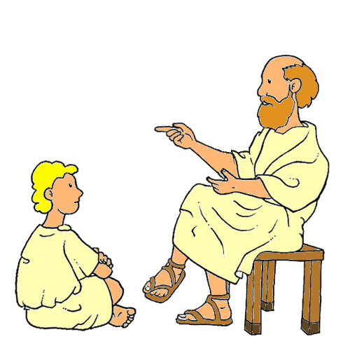
LA IGLESIA DEBE DE EVITAR LAS SIGUENTES ACTITUDES:
La actitud del Joven Rico.
Una actitud de indisponibilidad para servir a Dios.
Marcos.10:17-22.
Cuando Jesús salía para irse, vino un hombre corriendo, y arrodillándose delante de Él, le preguntó: «Maestro bueno, ¿qué haré para heredar la vida eterna?».
V.18.
Jesús le respondió: «¿Por qué me llamas bueno? Nadie es bueno, sino solo uno, Dios.

Slide 79

LA IGLESIA DEBE DE EVITAR LAS SIGUENTES ACTITUDES:
V.19.
»Tú sabes los mandamientos: “NO MATES, NO COMETAS ADULTERIO, NO HURTES, NO DES FALSO TESTIMONIO, no defraudes, HONRA A TU PADRE Y A TU MADRE”».
V.20.
«Maestro, todo esto lo he guardado desde mi juventud», dijo el hombre.
V.21.

Slide 80

LA IGLESIA DEBE DE EVITAR LAS SIGUENTES ACTITUDES:
Jesús, mirándolo, lo amó y le dijo: «Una cosa te falta: ve y vende cuanto tienes y da a los pobres, y tendrás tesoro en el cielo; entonces vienes y me sigues».
V.22.
Pero él, afligido por estas palabras, se fue triste, porque era dueño de muchos bienes.
Su actitud se fue triste porque no quiso abandonar sus riquezas.

Slide 81

LA IGLESIA DEBE DE EVITAR LAS SIGUENTES ACTITUDES:
No quiso pagar el precio de haber encontrado una perla preciosa.
Mateo.13:44-46.
»El reino de los cielos es semejante a un tesoro escondido en el campo, que al encontrarlo un hombre, lo vuelve a esconder, y de alegría por ello, va, vende todo lo que tiene y compra aquel campo.
V.45.

Slide 82
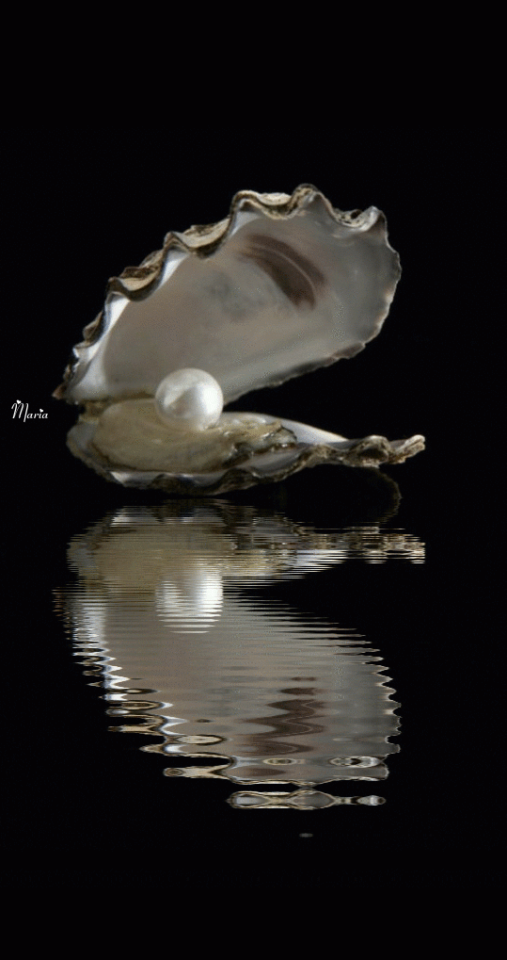
LA IGLESIA DEBE DE EVITAR LAS SIGUENTES ACTITUDES:
»El reino de los cielos también es semejante a un mercader que busca perlas finas,
V.46.
y al encontrar una perla de gran valor, fue y vendió todo lo que tenía y la compró.
No quiso despojarse de lo que tenía.
Esa actitud impide que sirvamos y sigamos a Jesús.
Lucas.9:57-62.

Slide 83
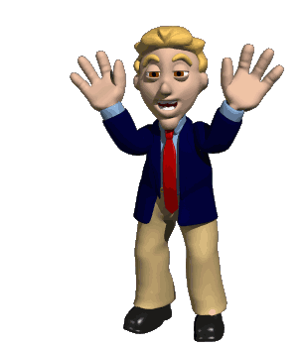
LA IGLESIA DEBE DE EVITAR LAS SIGUENTES ACTITUDES:
Mientras ellos iban por el camino, uno le dijo: «Te seguiré adondequiera que vayas».
V.58.
«Las zorras tienen madrigueras y las aves del cielo nidos», le dijo Jesús, «pero el Hijo del Hombre no tiene dónde recostar la cabeza».
El primer caso enseña que el entusiasmo emocional que no ha calculado el costo de abandonar las comodidades materiales no es suficiente.

Slide 84

LA IGLESIA DEBE DE EVITAR LAS SIGUENTES ACTITUDES:
Hay que estar dispuesto a sufrir por la causa de Cristo.
Lucas.9:59-60.
A otro le dijo: «Ven tras Mí». Pero él contestó: «Señor, permíteme que vaya primero a enterrar a mi padre».
V.60.
«Deja que los muertos entierren a sus muertos», le respondió Jesús; «pero tú, ve y anuncia por todas partes el reino de Dios».

Slide 85
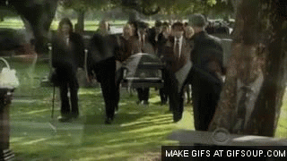
LA IGLESIA DEBE DE EVITAR LAS SIGUENTES ACTITUDES:
La lealtad a Cristo tiene precedencia sobre todas las demás lealtades.
Él hombre trataba de excusarse diciendo que debía de enterrar a su padre.
Recordemos que los entierros de los judíos no son como los nuestros, el de ellos dilataba casi 7 días.
Por ejemplo recordemos el entierro de Lázaro.

Slide 86
LA IGLESIA DEBE DE EVITAR LAS SIGUENTES ACTITUDES:
Juan.11:33, 39.
Y cuando Jesús la vio llorando, y a los judíos que vinieron con ella llorando también, se conmovió profundamente en el espíritu, y se entristeció.
Ya había pasado 4 días.
V.39.
«Quiten la piedra», dijo* Jesús. Marta, hermana del que había muerto, le dijo*: «Señor, ya huele mal, porque hace cuatro días que murió».

Slide 87

LA IGLESIA DEBE DE EVITAR LAS SIGUENTES ACTITUDES:
Lucas.9:61.
También otro dijo: «Te seguiré, Señor; pero primero permíteme despedirme de los de mi casa».
De igual manera los saludos de los judíos no eran como los nuestros, se despedían de toda la familia y dilataban mucho tiempo.
Por eso Jesús cuando envió a los 70 les dijo que no saludaran a nadie.

Slide 88
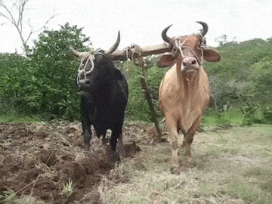
LA IGLESIA DEBE DE EVITAR LAS SIGUENTES ACTITUDES:
Lucas.10:4.
»No lleven bolsa, ni alforja, ni sandalias; y a nadie saluden por el camino.
Debemos estar dispuesto a dejar todo por Cristo.
Lucas.9:62.
Pero Jesús le dijo: «Nadie, que después de poner la mano en el arado mira atrás, es apto para el reino de Dios».
Él Apóstol Pablo dejo todo.

Slide 89

LA IGLESIA DEBE DE EVITAR LAS SIGUENTES ACTITUDES:
Filipenses.3:7-8.
Pero todo lo que para mí era ganancia, lo he estimado como pérdida por amor de Cristo.
V.8.
Y aún más, yo estimo como pérdida todas las cosas en vista del incomparable valor de conocer a Cristo Jesús, mi Señor. Por Él lo he perdido todo, y lo considero como basura a fin de ganar a Cristo,

Slide 90

LA IGLESIA DEBE DE EVITAR LAS SIGUENTES ACTITUDES:
Lo mismo hicieron los discípulos de Jesús.
Mateo.19:27.
Entonces Pedro le respondió: «Mira, nosotros lo hemos dejado todo y te hemos seguido; ¿qué, pues, recibiremos?».
Lucas.5:10-11.
y lo mismo les sucedió también a Jacobo y a Juan, hijos de Zebedeo, que eran socios de Simón. Y Jesús dijo a Simón: «No temas; desde ahora serás pescador de hombres».

Slide 91
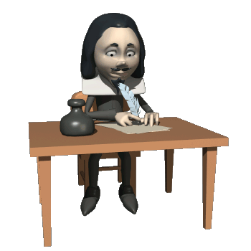
LA IGLESIA DEBE DE EVITAR LAS SIGUENTES ACTITUDES:
V.11.
Y después de traer las barcas a tierra, dejándolo todo, siguieron a Jesús.
Lucas.5:27-28.
Después de esto, Jesús salió y se fijó en un recaudador de impuestos llamado Leví, sentado en la oficina de los tributos, y le dijo: «Sígueme».
Le siguieron dejaron todo.
V.28.

Slide 92

LA IGLESIA DEBE DE EVITAR LAS SIGUENTES ACTITUDES:
Y él, dejándolo todo, se levantó y lo seguía.
Nada de lo que hayamos dejado por Cristo, es más valioso que la vida eterna, nada se compara con ella.
Recibiremos 100 veces más.
Mateo.19:29.
»Y todo el que haya dejado casas, o hermanos, o hermanas, o padre, o madre, o hijos o tierras por Mi nombre, recibirá cien veces más, y heredará la vida eterna.

Slide 93

LA IGLESIA DEBE DE EVITAR LAS SIGUENTES ACTITUDES:
La actitud de los nueve ingratos.
Una actitud de no ser agradecidos con Dios.
Lucas.17:11-19.
Aconteció que mientras Jesús iba camino a Jerusalén, pasaba entre Samaria y Galilea,
V.12.
y al entrar en cierta aldea, le salieron al encuentro diez hombres leprosos, que se pararon a distancia,
V.13.

Slide 94

LA IGLESIA DEBE DE EVITAR LAS SIGUENTES ACTITUDES:
y gritaron: «¡Jesús, Maestro! ¡Ten misericordia de nosotros!».
V.14.
Cuando Él los vio, les dijo: «Vayan y muéstrense a los sacerdotes». Y sucedió que mientras iban, quedaron limpios.
V.15.
Entonces uno de ellos, al ver que había sido sanado, se volvió glorificando a Dios en alta voz.

Slide 95

LA IGLESIA DEBE DE EVITAR LAS SIGUENTES ACTITUDES:
V.16.
Cayó sobre su rostro a los pies de Jesús, y le dio gracias; y este era samaritano.
V.17.
Jesús le preguntó: «¿No fueron diez los que quedaron limpios? Y los otros nueve, ¿dónde están?
V.18.
»¿No hubo ninguno que regresara a dar gloria a Dios, excepto este extranjero?».

Slide 96
LA IGLESIA DEBE DE EVITAR LAS SIGUENTES ACTITUDES:
V.19.
Entonces le dijo: «Levántate y vete; tu fe te ha sanado».
Solo uno de nueve regresos a dar gracias a Dios.
Lamentablemente está actitud esta en algunos de los hermanos en la iglesia.
La ingratitud es pecado.
I Tesalonicenses.5:18.
Den gracias en todo, porque esta es la voluntad de Dios para ustedes en Cristo Jesús.

Slide 97

LA IGLESIA DEBE DE EVITAR LAS SIGUENTES ACTITUDES:
Muchos lamentablemente somos mal agradecidos con Dios.
Hebreos.12:28.
Por lo cual, puesto que recibimos un reino que es inconmovible, demostremos gratitud, mediante la cual ofrezcamos a Dios un servicio aceptable con temor y reverencia;
¿Cuántos estamos dando gracias a Dios?

Slide 98

LA IGLESIA DEBE DE EVITAR LAS SIGUENTES ACTITUDES:
Todo lo que hagamos debemos dar gracias a Dios.
Colosenses.3:17.
Y todo lo que hagan, de palabra o de hecho, háganlo todo en el nombre del Señor Jesús, dando gracias por medio de Él a Dios el Padre.
Efesios.5:20.
Den siempre gracias por todo, en el nombre de nuestro Señor Jesucristo, a Dios, el Padre.

Slide 99

LA IGLESIA DEBE DE EVITAR LAS SIGUENTES ACTITUDES:
Hermanos abandonemos la ingratitud en nuestra vida.
Seamos siempre agradecidos con Dios, Él nos bendice con muchas bendiciones siempre.
Efesios.1:3.
Bendito sea el Dios y Padre de nuestro Señor Jesucristo, que nos ha bendecido con toda bendición espiritual en los lugares celestiales en Cristo.
Él hace salir su sol y la lluvia.

Slide 100

LA IGLESIA DEBE DE EVITAR LAS SIGUENTES ACTITUDES:
Mateo.5:45.
para que ustedes sean hijos de su Padre que está en los cielos; porque Él hace salir Su sol sobre malos y buenos, y llover sobre justos e injustos.
Toda buena dadiva viene de Dios.
Santiago.1:17.
Toda buena dádiva y todo don perfecto viene de lo alto, desciende del Padre de las luces, con el cual no hay cambio ni sombra de variación.

Slide 101

LA IGLESIA DEBE DE EVITAR LAS SIGUENTES ACTITUDES:
No olvidemos nunca ninguno de sus beneficios.
Salmos.103:2.
Bendice, alma mía, al SEÑOR, Y no olvides ninguno de Sus beneficios.
Nunca olvidemos el regalo más grande que nos ha dado Dios.
Su amor eterno.
El nos demostró su amor enviando a su Hijo.
Juan.3:16.

Slide 102
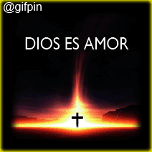
LA IGLESIA DEBE DE EVITAR LAS SIGUENTES ACTITUDES:
»Porque de tal manera amó Dios al mundo, que dio a Su Hijo unigénito, para que todo aquel que cree en Él, no se pierda, sino que tenga vida eterna.
Aun siendo pecadores, Él nos demostró su amor.
Romanos.5:8.
Pero Dios demuestra su amor para con nosotros, en que siendo aún pecadores, Cristo murió por nosotros.

Slide 103

LA IGLESIA DEBE DE EVITAR LAS SIGUENTES ACTITUDES:
Y por ese grande amor nos traslado al reino de su amado Hijo.
Colosenses.1:13.
Porque Él nos libró del dominio de las tinieblas y nos trasladó al reino de Su Hijo amado,
Y por eso somos una nación santa.
Un pueblo glorioso para posición de Él.
I Pedro.2:9.

Slide 104

LA IGLESIA DEBE DE EVITAR LAS SIGUENTES ACTITUDES:
Pero ustedes son linaje escogido, real sacerdocio, nación santa, pueblo adquirido para posesión de Dios, a fin de que anuncien las virtudes de Aquel que los llamó de las tinieblas a Su luz admirable.
¿Qué tan agradecimos somos con Dios hermanos?
Que no haya esta actitud de ser mal agradecidos con Dios.
Agradezcamos siempre a Dios.

Slide 105
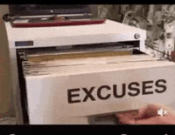
LA IGLESIA DEBE DE EVITAR LAS SIGUENTES ACTITUDES:
La actitud de los que no quisieron participar de la gran cena.
Una actitud de poner otras cosas en primer lugar, en vez de Dios.
Lucas.14:15-20.
Cuando uno de los que estaban sentados con Él a la mesa oyó esto, le dijo: «¡Bienaventurado todo el que coma pan en el reino de Dios!».
V.16.
Pero Jesús le dijo: «Cierto hombre dio una gran cena, e invitó a muchos.

Slide 106
LA IGLESIA DEBE DE EVITAR LAS SIGUENTES ACTITUDES:
V.17.
»A la hora de la cena envió a su siervo a decir a los que habían sido invitados: “Vengan, porque ya todo está preparado”.
V.18.
»Pero todos a una comenzaron a excusarse. El primero le dijo: “He comprado un terreno y necesito ir a verlo; te ruego que me excuses”.
V.19.

Slide 107
LA IGLESIA DEBE DE EVITAR LAS SIGUENTES ACTITUDES:
»Otro dijo: “He comprado cinco yuntas de bueyes y voy a probarlos; te ruego que me excuses”.
V.20.
»También otro dijo: “Me he casado, y por eso no puedo ir”.
¿Cuántos de nosotros tenemos esta actitud y dejamos en segundo lugar las cosas de Dios?
Debemos buscar primero su reino.

Slide 108
LA IGLESIA DEBE DE EVITAR LAS SIGUENTES ACTITUDES:
Mateo.6:33.
»Pero busquen primero Su reino y Su justicia, y todas estas cosas les serán añadidas.
¿Cuántos dejan de reunirse?
Hebreos.10:25.
no dejando de congregarnos, como algunos tienen por costumbre, sino exhortándonos unos a otros, y mucho más al ver que el día se acerca.
¿Cuántos dejamos de participar de la cena del Señor?

Slide 109
LA IGLESIA DEBE DE EVITAR LAS SIGUENTES ACTITUDES:
Hechos.20:7.
El primer día de la semana, cuando estábamos reunidos para partir el pan, Pablo les hablaba, pensando salir al día siguiente, y prolongó su discurso hasta la medianoche.
Lamentablemente esta actitud esta presenta en la iglesia del Señor.
Siempre estamos poniendo escusas para no servir a Dios.

Slide 110
LA IGLESIA DEBE DE EVITAR LAS SIGUENTES ACTITUDES:
Dejemos las escusas, quitemos de nosotros las escusas para la obra del Señor.
Ninguna escusa es aceptada delante de Dios.
Las escusas son simplemente mentiras disfrazadas.
No tengamos la actitud de Marta quien estaba más afanada por la comida.
Seamos como María.
Lucas.10:38-42.

Slide 111
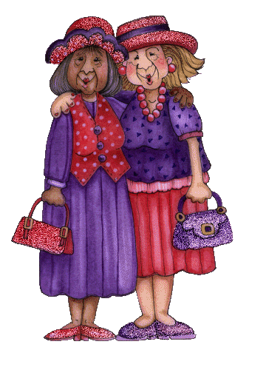
LA IGLESIA DEBE DE EVITAR LAS SIGUENTES ACTITUDES:
Mientras iban ellos de camino, Jesús entró en cierta aldea; y una mujer llamada Marta lo recibió en su casa.
V.39.
Ella tenía una hermana que se llamaba María, que sentada a los pies del Señor, escuchaba Su palabra.
María esta poniendo en primer lugar lo más importante
V.40.

Slide 112
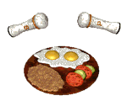
LA IGLESIA DEBE DE EVITAR LAS SIGUENTES ACTITUDES:
Pero Marta se preocupaba con todos los preparativos. Y acercándose a Él, le dijo: «Señor, ¿no te importa que mi hermana me deje servir sola? Dile, pues, que me ayude».
V.41.
El Señor le respondió: «Marta, Marta, tú estás preocupada y molesta por tantas cosas;
Solo una cosa era importante.
V.42.

Slide 113
LA IGLESIA DEBE DE EVITAR LAS SIGUENTES ACTITUDES:
pero una sola cosa es necesaria, y María ha escogido la parte buena, la cual no le será quitada».
Solo una cosa es necesaria y es amar a Dios sobre todas las cosas.
Marcos.12:30.
Y AMARÁS AL SEÑOR TU DIOS CON TODO TU CORAZÓN, Y CON TODA TU ALMA, Y CON TODA TU MENTE, Y CON TODA TU FUERZA”.

Slide 114

LA IGLESIA DEBE DE EVITAR LAS SIGUENTES ACTITUDES:
Buscar siempre su presencia.
I Cronicas.16:11.
Busquen al SEÑOR y Su fortaleza; Busquen Su rostro continuamente.
Busquémosle intensamente siempre.
Salmos.63:1.
Oh Dios, Tú eres mi Dios; te buscaré con afán. Mi alma tiene sed de Ti, mi carne te anhela Cual tierra seca y árida donde no hay agua.

Slide 115
LA IGLESIA DEBE DE EVITAR LAS SIGUENTES ACTITUDES:
Que sea Dios siempre mi primera prioridad sobre todas las cosas de este mundo.
Que no dejemos a Dios en segundo lugar, porque Él nunca aceptara un segundo lugar en nuestra vida, Él merece el primer lugar siempre.
Dejémosla porque si no nos vamos a perder eternamente, que Dios nos ayude y no sigamos poniendo escusas para la obra del Señor.

Slide 116
LA IGLESIA DEBE DE EVITAR LAS SIGUENTES ACTITUDES:
Digamos siempre:
“Aquí estoy Señor envíame a Mi”
Isaias.6:8.
Y oí la voz del Señor que decía: «¿A quién enviaré, y quién irá por nosotros?». «Aquí estoy; envíame a mí», le respondí.
¿Tenemos nosotros esta actitud?
¿O estamos buscando siempre escusas para no hacer la obra del Señor?

Slide 117

LA IGLESIA DEBE DE EVITAR LAS SIGUENTES ACTITUDES:
La actitud de Atalía.
Una mala consejera para con su hijo.
II Crónicas.22:2-4.
Ocozías tenía veintidós años cuando comenzó a reinar, y reinó un año en Jerusalén. El nombre de su madre era Atalía, nieta de Omri.
V.3.
Él también anduvo en los caminos de la casa de Acab, porque su madre fue su consejera para que hiciera lo malo.

Slide 118
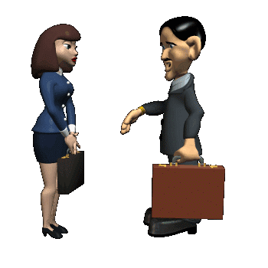
LA IGLESIA DEBE DE EVITAR LAS SIGUENTES ACTITUDES:
V.4.
Hizo lo malo ante los ojos del SEÑOR, como lo había hecho la casa de Acab, porque después de la muerte de su padre ellos fueron sus consejeros para perdición suya.
Lamentablemente Ocozías hizo lo malo porque su madre fue una mala conseja.
Lamentablemente muchas veces encontramos esta actitud en la iglesia.
Con malos consejos.

Slide 119

LA IGLESIA DEBE DE EVITAR LAS SIGUENTES ACTITUDES:
Los malos consejos nos hacen:
1. Nos hacen desviar del buen camino y tomar el malo.
V.3.
“También él anduvo en los caminos de la casa de Acab: pues su madre le aconsejaba a que actuase impíamente.”
Los malos consejos nos desvían de las cosas buenas, lo llevo actuar impíamente.
2. Nos hacen actuar mal.
V.4.

Slide 120
LA IGLESIA DEBE DE EVITAR LAS SIGUENTES ACTITUDES:
Hizo lo malo ante los ojos del SEÑOR, como lo había hecho la casa de Acab, porque después de la muerte de su padre ellos fueron sus consejeros para perdición suya.
Hizo lo malo ante los ojos del Señor.
3. Nos llevan a vivir en constante guerra con los demás y con nosotros mismos.
V.3.

Slide 121

LA IGLESIA DEBE DE EVITAR LAS SIGUENTES ACTITUDES:
V.5.
Ocozías también anduvo conforme al consejo de ellos, y fue con Joram, hijo de Acab, rey de Israel, a hacer guerra contra Hazael, rey de Aram, en Ramot de Galaad. Los arameos hirieron a Joram,
4. Nos hacen daño emocional, físico y espiritual.
Las guerras con los demás afectaran nuestra salud.
V.6.

Slide 122
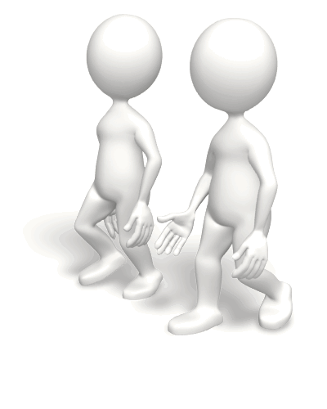
LA IGLESIA DEBE DE EVITAR LAS SIGUENTES ACTITUDES:
y este volvió a Jezreel para ser curado de las heridas que le habían hecho en Ramot, cuando peleó contra Hazael, rey de Aram. Entonces Ocozías, hijo de Joram, rey de Judá, descendió a visitar a Joram, hijo de Acab, en Jezreel, que estaba enfermo.
Los malos consejos nunca nos ayudaran para el bien, sino solo para lo malo.
Por eso no andemos en consejos de malos.

Slide 123
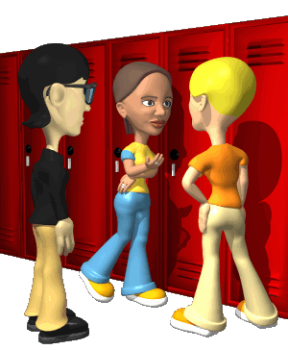
LA IGLESIA DEBE DE EVITAR LAS SIGUENTES ACTITUDES:
Salmos.1:1.
¡Cuán bienaventurado es el hombre que no anda en el consejo de los impíos, Ni se detiene en el camino de los pecadores, Ni se sienta en la silla de los escarnecedores,
Los amigos que escogemos influyen significativamente en el futuro y el éxito de nuestras vidas; en su sentido más amplio, el consejo divino es un prerrequisito de la prosperidad.

Slide 124

LA IGLESIA DEBE DE EVITAR LAS SIGUENTES ACTITUDES:
Algunos dan malos consejos, a los miembros a su misma familia a sus hijos.
Como Jezabel con su esposo Acán.
I Reyes.21:25.
Ciertamente no hubo nadie como Acab que se vendiera para hacer lo malo ante los ojos del SEÑOR, porque Jezabel su mujer lo había convencido.
Ella lo insistía para lo malo.

Slide 125
LA IGLESIA DEBE DE EVITAR LAS SIGUENTES ACTITUDES:
Donde no hay buenos consejos siempre habrá fracaso.
Proverbios.11:14.
Donde no hay buen consejo, el pueblo cae, Pero en la abundancia de consejeros está la victoria.
¿Hermanos que estamos aconsejando a los demás?
Un mal consejo traerá consecuencias graves para todos.

Slide 126
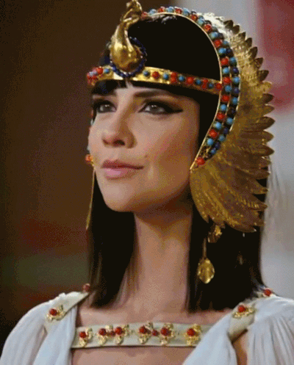
LA IGLESIA DEBE DE EVITAR LAS SIGUENTES ACTITUDES:
Como la mujer de Lot con el consejo que le dio.
Job.2:10.
Entonces su mujer le dijo: ¿Todavía te aferras a tu integridad? ¡Maldice a Dios, y muérete!
El mal consejo que le estaba dando la mujer de Lot, que maldijera a Dios y así obtuviera la muerte.
Lamentablemente muchos dan mal consejo.

Slide 127
LA IGLESIA DEBE DE EVITAR LAS SIGUENTES ACTITUDES:
Recordemos que las malas compañías corrompes las buenas costumbres.
I Corintios.15:33.
No se dejen engañar: «Las malas compañías corrompen las buenas costumbres».
Escondámonos de los consejos de los malos.
Salmos.64:2.
Escóndeme del consejo secreto de los malhechores, del tumulto de los que obran iniquidad.

Slide 128
LA IGLESIA DEBE DE EVITAR LAS SIGUENTES ACTITUDES:
Siempre busquemos dar los consejos que Dios nos da atraves de su palabra.
Filipenses.4:8.
En cuanto a lo demás, hermanos, todo lo que es verdadero, todo lo honorable, todo lo justo, todo lo puro, todo lo amable, todo lo que es de buen nombre, si hay virtud alguna, si hay algo que merece alabanza, en esto pensad.
Nunca aconsejemos según el mundo, sino siempre según Dios

Slide 129
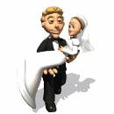
LA IGLESIA DEBE DE EVITAR LAS SIGUENTES ACTITUDES:
¿Para qué te sometes a su marido?
I Pedro.3:1.
Asimismo ustedes, mujeres, estén sujetas a sus maridos, de modo que si algunos de ellos son desobedientes a la palabra, puedan ser ganados sin palabra alguna por la conducta de sus mujeres
¿Para qué sigues virgen? Eso ya paso de modo.
Hebreos.13:4.

Slide 130
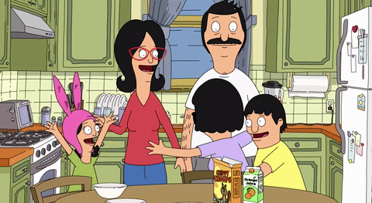
LA IGLESIA DEBE DE EVITAR LAS SIGUENTES ACTITUDES:
Sea el matrimonio honroso en todos, y el lecho matrimonial sin deshonra, porque a los inmorales y a los adúlteros los juzgará Dios.
¿Para qué le haces caso a tus padres? Tu ya puedes tomar tsu decisiones.
Efesios.6:1-3.
Hijos, obedezcan a sus padres en el Señor, porque esto es justo.

Slide 131
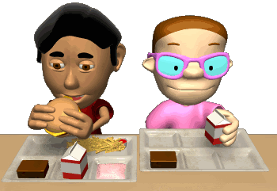
LA IGLESIA DEBE DE EVITAR LAS SIGUENTES ACTITUDES:
V.2.
HONRA A TU PADRE Y A tu MADRE (que es el primer mandamiento con promesa),
V.3.
PARA QUE TE VAYA BIEN, Y PARA QUE TENGAS LARGA VIDA SOBRE LA TIERRA.
Hay una promesa al honrar a nuestros padres.
Mira qué bonita esa mujer, enamórala, tu esposa ni cuenta se va dar.

Slide 132
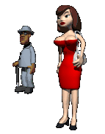
LA IGLESIA DEBE DE EVITAR LAS SIGUENTES ACTITUDES:
Mateo.5:28.
»Pero Yo les digo que todo el que mire a una mujer para codiciarla ya cometió adulterio con ella en su corazón.
Vos sos tonta deja a tu marido, mira este está mejor y tiene más dinero.
Mateo.19:9.
»Pero Yo les digo que cualquiera que se divorcie de su mujer, salvo por infidelidad, y se case con otra, comete adulterio».

Slide 133
LA IGLESIA DEBE DE EVITAR LAS SIGUENTES ACTITUDES:
Ningún hombre debe separar lo que Dios ha unido.
Mateo.19:6.
»Así que ya no son dos, sino una sola carne. Por tanto, lo que Dios ha unido, ningún hombre lo separe».
Deja la iglesia, el mundo es más divertido.
Pero no debemos adaptarnos a este mundo.
Romanos.12:1-2.

Slide 134
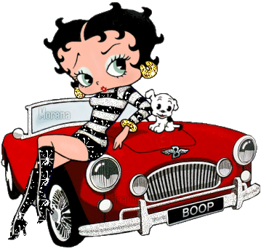
LA IGLESIA DEBE DE EVITAR LAS SIGUENTES ACTITUDES:
Por tanto, hermanos, les ruego por las misericordias de Dios que presenten sus cuerpos como sacrificio vivo y santo, aceptable a Dios, que es el culto racional de ustedes.
V.2.
Y no se adapten a este mundo, sino transfórmense mediante la renovación de su mente, para que verifiquen cuál es la voluntad de Dios: lo que es bueno y aceptable y perfecto.

Slide 135
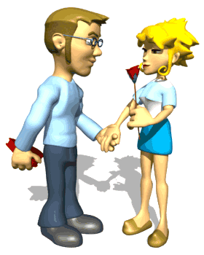
LA IGLESIA DEBE DE EVITAR LAS SIGUENTES ACTITUDES:
Para que le sigues siendo fiel a tu marido Él ni lo merece.
Romanos.7:2-3.
Pues la mujer casada está ligada por la ley a su marido mientras él vive; pero si su marido muere, queda libre de la ley en cuanto al marido.
V.3.
Así que, mientras vive su marido, será llamada adúltera si ella se une a otro hombre; pero si su marido muere, está libre de la ley, de modo que no es adúltera aunque se una a otro hombre.

Slide 136
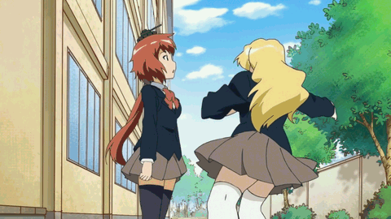
LA IGLESIA DEBE DE EVITAR LAS SIGUENTES ACTITUDES:
No te dejes humillar de nadie, no seas tonto desquítate.
Lucas.6:29-30.
»Al que te hiera en la mejilla, preséntale también la otra; y al que te quite la capa, no le niegues tampoco la túnica.
V.30.
»A todo el que te pida, dale, y al que te quite lo que es tuyo, no se lo reclames.
Para que vas a pedirle perdón si Él se lo merecía.

Slide 137

LA IGLESIA DEBE DE EVITAR LAS SIGUENTES ACTITUDES:
Porque si ustedes perdonan a los hombres sus transgresiones, también su Padre celestial les perdonará a ustedes.
V.15.
»Pero si no perdonan a los hombres, tampoco su Padre les perdonará a ustedes sus transgresiones.
Para que le vas a decir la verdad, te van a castigar mejor miente.
Efesios.4:25.

Slide 138
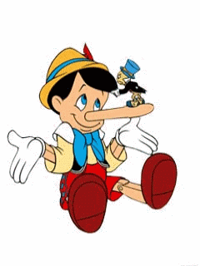
LA IGLESIA DEBE DE EVITAR LAS SIGUENTES ACTITUDES:
Por tanto, dejando a un lado la falsedad, HABLEN VERDAD CADA CUAL CON SU PRÓJIMO, porque somos miembros los unos de los otros.
Apocalipsis.21:8.
»Pero los cobardes, incrédulos, abominables, asesinos, inmorales, hechiceros, idólatras, y todos los mentirosos tendrán su herencia en el lago que arde con fuego y azufre, que es la muerte segunda».
Son tanta los malos consejos que se dan.

Slide 139
LA IGLESIA DEBE DE EVITAR LAS SIGUENTES ACTITUDES:
Son tantos los malos consejos que se dan.
Que no haya esta mala actitud en nosotros hermanos, demos solo muy buenos consejos.
Palabras que edifiquen.
Efesios.4:29.
No salga de la boca de ustedes ninguna palabra mala, sino solo la que sea buena para edificación, según la necesidad del momento, para que imparta gracia a los que escuchan.

Slide 140
LA IGLESIA DEBE DE EVITAR LAS SIGUENTES ACTITUDES:
Que sean nuestros consejos para dar sabor como la sal.
Colosenses.4:6.
Que su conversación sea siempre con gracia, sazonada como con sal, para que sepan cómo deben responder a cada persona.
Que nuestros consejos ayuden para llevarnos a la vida eterna y no a la condenación eterna.
Elimine todo mal consejo de su vida.

Slide 141

LA IGLESIA DEBE DE EVITAR LAS SIGUENTES ACTITUDES:
La actitud de explotar rápidamente.
Como Jacobo y Juan.
Lucas.9:51-56.
Aconteció que, cuando se cumplía el tiempo en que había de ser recibido arriba, él afirmó su rostro para ir a Jerusalén.
V.52.
Envió mensajeros delante de sí, los cuales fueron y entraron en una aldea de los samaritanos para hacerle preparativos,

Slide 142
LA IGLESIA DEBE DE EVITAR LAS SIGUENTES ACTITUDES:
V.53.
Pero no le recibieron, no fueron amable en hospedar como cualquiera lo haría.
V.54.
Al ver esto sus discípulos Jacobo y Juan, le dijeron: Señor, ¿quieres que mandemos que descienda fuego del cielo y los consuma?
V.55.
Pero Él, volviéndose, los reprendió, y dijo: «Ustedes no saben de qué espíritu son,

Slide 143
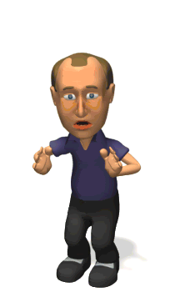
LA IGLESIA DEBE DE EVITAR LAS SIGUENTES ACTITUDES:
V.56.
porque el Hijo del Hombre no ha venido para destruir las almas de los hombres, sino para salvarlas». Y se fueron a otra aldea.
Lamentablemente en muchos miembros de la iglesia hay esta actitud de explotar fácilmente por cualquier problema o dificultad que se presente.
Él hombre pronto para la ira va a obrar neciamente.
Proverbios.14:17.
El que es irascible hará locuras, y el hombre malicioso será aborrecido.

Slide 144

LA IGLESIA DEBE DE EVITAR LAS SIGUENTES ACTITUDES:
La ira del hombre no obra la justicia de Dios.
Santiago.1:20.
porque la ira del hombre no lleva a cabo la justicia de Dios.
Controlemos nuestras emociones e impulsos.
Debemos dejar la ira.
Efesios.4:31.
Quítense de vosotros toda amargura, enojo, ira, gritos y calumnia, junto con toda maldad.

Slide 145
LA IGLESIA DEBE DE EVITAR LAS SIGUENTES ACTITUDES:
Salmos.37:8.
Deja la ira y abandona el enojo; de ninguna manera te apasiones por hacer lo malo.
Él necio da rienda suelta a la ira.
Proverbios.29:11.
El necio da rienda suelta a toda su ira, pero el sabio conteniéndose la apacigua.
No debemos apresurarnos a enojarnos.
Eclesiastes.7:9.

Slide 146

LA IGLESIA DEBE DE EVITAR LAS SIGUENTES ACTITUDES:
No te apresures en tu corazón a enojarte, porque el enojo reposa en el seno de los necios.
Mejor es el espíritu paciente.
Eclesiastes.7:8.
Mejor es el fin del asunto que el comienzo. Mejor es el de espíritu paciente que el de espíritu altivo.
El lento para ira calma muchos problemas.
Proverbios.15:18.

Slide 147
LA IGLESIA DEBE DE EVITAR LAS SIGUENTES ACTITUDES:
El hombre iracundo suscita contiendas, pero el que tarda en airarse calma la riña.
La suave respuesta ayuda a calmar el enojo.
Proverbios.15:1.
La suave respuesta quita la ira, pero la palabra áspera aumenta el furor.
Tengamos siempre la actitud de la paciencia, controlando nuestro carácter.

Slide 148
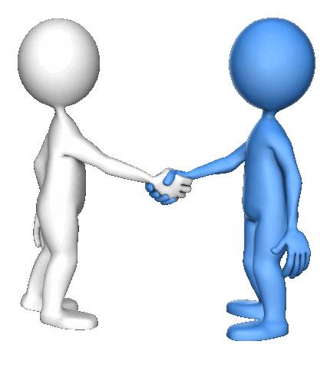
LA IGLESIA DEBE DE EVITAR LAS SIGUENTES ACTITUDES:
La actitud de no sembrar discordia entre hermanos.
Proverbios.6:19.
el testigo falso que habla mentiras y el que provoca discordia entre los hermanos.
Es lamentable esta actitud pero realmente la encontramos en muchos hermanos que fomentan la discordia entre sus hermanos.
En vez de vivir en paz y armonía, siembra la discordia.

Slide 149
LA IGLESIA DEBE DE EVITAR LAS SIGUENTES ACTITUDES:
Lamentablemente había divisiones en la iglesia de Corintios.
I Corintios.1:10.
Os exhorto, pues, hermanos, por el nombre de nuestro Señor Jesucristo, a que os pongáis de acuerdo y que no haya más disensiones entre vosotros, sino que estéis completamente unidos en la misma mente y en el mismo parecer.
Esto estaba causando problemas en la iglesia.

Slide 150
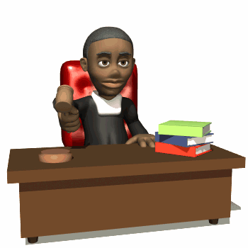
LA IGLESIA DEBE DE EVITAR LAS SIGUENTES ACTITUDES:
Hermanos peleando contra su hermano y llevándolos a juicio.
I Corintios.6:1.
¿Cómo se atreve alguno de vosotros, teniendo un asunto contra otro, a ir a juicio delante de los injustos y no, más bien, delante de los santos?
Él Apóstol Pablo les reclama si no había ni un sabio entre ellos, que pudiera ayudar a resolver este problema.

Slide 151
LA IGLESIA DEBE DE EVITAR LAS SIGUENTES ACTITUDES:
I Corintios.6:5.
Para avergonzaros lo digo. Pues, ¿qué? ¿No hay entre vosotros ni un solo sabio que pueda juzgar entre sus hermanos?
Sino que hermano está llevando a juicio a su hermano.
I Corintios.6:6.
Pero hermano va a juicio contra hermano, ¡y esto ante los incrédulos!
En vez de resolverlo como Dios lo manda.

Slide 152
LA IGLESIA DEBE DE EVITAR LAS SIGUENTES ACTITUDES:
Mateo.18:15-17.
Por tanto, si tu hermano peca contra ti, vé, amonéstale a solas entre tú y él. Si él te escucha, has ganado a tu hermano.
Si su hermano pecaba tenía que ir donde Él
V.16.
Pero si no escucha, toma aún contigo uno o dos, para que todo asunto conste según la boca de dos o tres testigos.

Slide 153
LA IGLESIA DEBE DE EVITAR LAS SIGUENTES ACTITUDES:
V.17.
Y si él no les hace caso a ellos, dilo a la iglesia; y si no hace caso a la iglesia, tenlo por gentil y publicano.
Pero lamentablemente muchos, no quieren resolver los problemas y arreglarlos como Dios manda.
No quieren sufrir el agravio y buscar la paz la armonía.
I Corintios.6:7.

Slide 154
LA IGLESIA DEBE DE EVITAR LAS SIGUENTES ACTITUDES:
Sin lugar a duda, ya es un fracaso total para vosotros el que tengáis pleitos entre vosotros. ¿Por qué no sufrir más bien la injusticia? ¿Por qué no ser más bien defraudados?
Busquemos siempre la paz.
Romanos.12:18.
Si es posible, en cuanto dependa de vosotros, tened paz con todos los hombres.
Fomentemos la unidad y no la discordia.

Slide 155
LA IGLESIA DEBE DE EVITAR LAS SIGUENTES ACTITUDES:
Así como lo hizo Abraham.
Genesis.13:8.
Así que Abram dijo a Lot: «Te ruego que no haya problema entre nosotros, ni entre mis pastores y tus pastores, porque somos hermanos.
Tengamos esta misma actitud de buscar la reconciliación no la guerra ni los pleitos ni las divisiones entre los hermanos, unamos esfuerzos.

Slide 156

LA IGLESIA DEBE DE EVITAR LAS SIGUENTES ACTITUDES:
Salmos.133:1.
¡He aquí, cuán bueno y cuán agradable es que los hermanos habiten juntos en armonía!
Es muy agradable y bueno vivir en armonía, pero muchos no trabajan en esto, sino en fomentar los problemas entre hermanos.
Seamos como los hermanos del primer siglo que eran de un alma y un corazón.
Hechos.4:32.

Slide 157
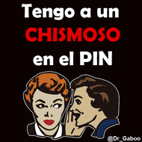
LA IGLESIA DEBE DE EVITAR LAS SIGUENTES ACTITUDES:
La congregación de los que creyeron era de un corazón y un alma. Ninguno decía ser suyo lo que poseía, sino que todas las cosas eran de propiedad común.
Hechos.9:31.
Entretanto la iglesia gozaba de paz por toda Judea, Galilea y Samaria, y era edificada; y andando en el temor del Señor y en la fortaleza del Espíritu Santo, seguía creciendo.

Slide 158
LA IGLESIA DEBE DE EVITAR LAS SIGUENTES ACTITUDES:
Donde no hay chismoso se calma la contienda.
Proverbios.26:20.
Sin leña se apaga el fuego; y donde no hay chismoso, cesa la contienda.
No seamos de los que propagan chismes, cuentos para que haya pleitos rivalidades entre nuestros hermanos.
Seamos mejor de los que buscan la paz siempre.

Slide 159

LA IGLESIA DEBE DE EVITAR LAS SIGUENTES ACTITUDES:
Hay honra cuando no fomentamos las contiendas.
Proverbios.20:3.
Al hombre le es honroso apartarse de la contienda, pero todo insensato se envolverá en ella.
Muchas hermanas andan de casa en casa chismeando y causando problemas en la iglesia.
I Timoteo.5:13.

Slide 160
LA IGLESIA DEBE DE EVITAR LAS SIGUENTES ACTITUDES:
Y a la vez aprenden a ser ociosas, andando de casa en casa. No sólo aprenden a ser ociosas, sino también chismosas y entremetidas, hablando lo que no conviene.
Sembremos la paz, la armonía entre nuestros hermanos.
Santiago.3:18.
Y el fruto de justicia se siembra en paz para aquellos que hacen la paz.

Slide 161

LA IGLESIA DEBE DE EVITAR LAS SIGUENTES ACTITUDES:
Seamos como Epafrodito que ayudaría a fomentar la paz entre las hermanas.
Filipenses.2:2-3.
Ruego a Evodia, y ruego a Síntique que se pongan de acuerdo en el Señor.
V.3.
Sí, y a ti también, fiel compañero, te pido que ayudes a estas hermanas que lucharon junto conmigo en el evangelio, también con Clemente y los demás colaboradores míos, cuyos nombres están en el libro de la vida.

Slide 162
LA IGLESIA DEBE DE EVITAR LAS SIGUENTES ACTITUDES:
Tengamos nosotros también está muy buena actitud siempre de buscar como reconciliar en cualquier problema y no dividir.
Proverbios.16:28.
El hombre perverso provoca la contienda, y el chismoso aparta los mejores amigos.
Nunca seamos promotores de contienda, divisiones y problemas entres nuestros hermanos.

Slide 163

LA IGLESIA DEBE DE EVITAR LAS SIGUENTES ACTITUDES:
La actitud de Ananías y Safira.
Una actitud de hipocresía, aparentar lo que no eran.
Hechos.5:1-5.
Pero cierto hombre llamado Ananías, con Safira su mujer, vendió una propiedad,
V.2.
y se quedó con parte del precio, sabiéndolo también su mujer; y trayendo la otra parte, la puso a los pies de los apóstoles.

Slide 164
LA IGLESIA DEBE DE EVITAR LAS SIGUENTES ACTITUDES:
V.3.
Pero Pedro dijo: «Ananías, ¿por qué ha llenado Satanás tu corazón para mentir al Espíritu Santo, y quedarte con parte del precio del terreno?
V.4.
»Mientras estaba sin venderse, ¿no te pertenecía? Y después de vendida, ¿no estaba bajo tu poder? ¿Por qué concebiste este asunto en tu corazón? No has mentido a los hombres sino a Dios».

Slide 165

LA IGLESIA DEBE DE EVITAR LAS SIGUENTES ACTITUDES:
V.5.
Al oír Ananías estas palabras, cayó y expiró; y vino un gran temor sobre todos los que lo supieron.
El caso de Ananías y Safira fue un caso de querer aparentar piedad, bondad, un caso de hipocresía.
Esta actitud de hipocresía no debe estar en la iglesia, pero lamentablemente sucede.

Slide 166

LA IGLESIA DEBE DE EVITAR LAS SIGUENTES ACTITUDES:
Muchos aparentamos amor, pero es simplemente hipocresía.
Romanos.12:9.
El amor sea sin hipocresía; aborreciendo lo malo, aplicándose a lo bueno.
¿Cuándo demostramos amor hipócrita?
Cuando amamos solo de palabra.
I Juan.3:17-18.

Slide 167
LA IGLESIA DEBE DE EVITAR LAS SIGUENTES ACTITUDES:
Pero el que tiene bienes de este mundo, y ve a su hermano en necesidad y cierra su corazón contra él, ¿cómo puede morar el amor de Dios en él?
V.18.
Hijos, no amemos de palabra ni de lengua, sino de hecho y en verdad.
Él Apóstol Pedro lamentablemente cayo en este pecado.

Slide 168
LA IGLESIA DEBE DE EVITAR LAS SIGUENTES ACTITUDES:
Galatas.2:11-12.
Pero cuando Pedro vino a Antioquía, me opuse a él cara a cara, porque él era digno de ser censurado.
V.12.
Porque antes de venir algunos de parte de Jacobo, él comía con los gentiles, pero cuando aquellos vinieron, Pedro empezó a retraerse y apartarse, porque temía a los de la circuncisión.

Slide 169
LA IGLESIA DEBE DE EVITAR LAS SIGUENTES ACTITUDES:
Este pecado arrastro a otros también.
V.13.
Y el resto de los judíos se le unió en su hipocresía, de tal manera que aun Bernabé fue arrastrado por la hipocresía de ellos.
Muchas veces queremos exhortar al hermano del mismo error que nosotros estamos cometiendo, eso es hipocresía.

Slide 170
LA IGLESIA DEBE DE EVITAR LAS SIGUENTES ACTITUDES:
Mateo.7:1-5.
»No juzguen para que no sean juzgados.
V.2.
»Porque con el juicio con que ustedes juzguen, serán juzgados; y con la medida con que midan, se les medirá.
V.3.
»¿Por qué miras la mota que está en el ojo de tu hermano, y no te das cuenta de la viga que está en tu propio ojo?

Slide 171
LA IGLESIA DEBE DE EVITAR LAS SIGUENTES ACTITUDES:
V.4.
»¿O cómo puedes decir a tu hermano: “Déjame sacarte la mota del ojo”, cuando la viga está en tu ojo?
V.5.
»¡Hipócrita! Saca primero la viga de tu ojo, y entonces verás con claridad para sacar la mota del ojo de tu hermano.
Tenemos primero estar bien nosotros para poder ayudar al hermano.

Slide 172

LA IGLESIA DEBE DE EVITAR LAS SIGUENTES ACTITUDES:
Cuando queremos imponen leyes que ni nosotros queremos cumplir.
Lucas.13:14-15.
Pero el oficial de la sinagoga, indignado porque Jesús había sanado en día de reposo, reaccionó diciendo a la multitud: «Hay seis días en los cuales se debe trabajar; vengan, pues, en esos días y sean sanados, y no en día de reposo».

Slide 173
LA IGLESIA DEBE DE EVITAR LAS SIGUENTES ACTITUDES:
V.15.
Entonces el Señor le respondió: «Hipócritas, ¿no desata cada uno de ustedes su buey o su asno del pesebre en día de reposo y lo lleva a beber?
Lamentablemente muchos hermanos quieren imponer leyes que ni ellos van a cumplir después.
¿Cuántos hermanos se opusieron enérgicamente que la mujer use pantalón por años?

Slide 174

LA IGLESIA DEBE DE EVITAR LAS SIGUENTES ACTITUDES:
Pero cuando sus hijas crecieron y comenzaron a usar pantalón ya no dijeron nada.
Eso es hipocresía, y no debe estar en la iglesia esa actitud.
Muchos aparentan piedad, bondad.
II Timoteo.3:5.
teniendo apariencia de piedad, pero habiendo negado su poder. A los tales evita.
Pero solo es apariencia.

Slide 175
LA IGLESIA DEBE DE EVITAR LAS SIGUENTES ACTITUDES:
Como Judas que aparentaba preocuparse por los pobres.
Juan.12:4-6.
Y Judas Iscariote, uno de Sus discípulos, el que lo iba a entregar, dijo*:
V.5.
«¿Por qué no se vendió este perfume por 300 denarios y se dio a los pobres?».
Pero está lejos de la realidad, Él no tenía ni la más mínima preocupación por los pobres.

Slide 176
LA IGLESIA DEBE DE EVITAR LAS SIGUENTES ACTITUDES:
V.6.
Pero dijo esto, no porque se preocupara por los pobres, sino porque era un ladrón, y como tenía la bolsa del dinero, sustraía de lo que se echaba en ella.
Su preocupación era Él, no por los demás, pero aparentaba que se preocupaba.
Era solamente hipocresía, abandonemos este pecado que afecta la obra del Señor.

Slide 177

LA IGLESIA DEBE DE EVITAR LAS SIGUENTES ACTITUDES:
De la misma manera demostró su hipocresía al besar a Jesús y entregarlo.
Mateo.46:47-49.
Mientras Jesús estaba todavía hablando, Judas, uno de los doce, llegó acompañado de una gran multitud con espadas y palos, de parte de los principales sacerdotes y de los ancianos del pueblo.
V.48.

Slide 178
LA IGLESIA DEBE DE EVITAR LAS SIGUENTES ACTITUDES:
El que lo entregaba les había dado una señal, diciendo: «Al que yo bese, Él es; lo pueden prender».
V.49.
Enseguida se acercó a Jesús y dijo: «¡Salve, Rabí!». Y lo besó.
Judas con un beso traicionas a tu Maestros.
Lucas.22:48.
Pero Jesús le dijo: «Judas, ¿con un beso entregas al Hijo del Hombre?».

Slide 179

LA IGLESIA DEBE DE EVITAR LAS SIGUENTES ACTITUDES:
Por eso es mejor la represión franca que el amor falso.
Proverbios.27:5-6.
Mejor es la reprensión franca Que el amor encubierto.
V.6.
Fieles son las heridas del amigo, Pero engañosos los besos del enemigo.
No usemos de métodos que demuestran amor, cuando en verdad son para traicionar.

Slide 180
LA IGLESIA DEBE DE EVITAR LAS SIGUENTES ACTITUDES:
Cuando predicamos, pero no practicamos lo que predicamos en nuestras vidas es hipocresía.
Romanos.2:21-23.
tú, pues, que enseñas a otro, ¿no te enseñas a ti mismo? Tú que predicas que no se debe robar, ¿robas?
V.22.
Tú que dices que no se debe cometer adulterio, ¿adulteras? Tú que abominas a los ídolos, ¿saqueas templos?

Slide 181
LA IGLESIA DEBE DE EVITAR LAS SIGUENTES ACTITUDES:
V.23.
Tú que te jactas de la ley, ¿violando la ley deshonras a Dios?
Cuando queremos aparentar que somos más santos que otros.
Isaias.65:5.
Que dice: “Quédate donde estás, no te acerques a mí, Porque soy más santo que tú”. Estos son humo en Mi nariz, Fuego que arde todo el día.

Slide 182

LA IGLESIA DEBE DE EVITAR LAS SIGUENTES ACTITUDES:
Cuantos hermanos se creen más puros, santos, inalcanzables.
Fue lo que expreso contra aquellos que le informaron sobre lo que había hecho Pilato.
Lucas.13:1-5.
En esa misma ocasión había allí algunos que contaron a Jesús acerca de los galileos cuya sangre Pilato había mezclado con la de sus sacrificios.
V.2.

Slide 183
LA IGLESIA DEBE DE EVITAR LAS SIGUENTES ACTITUDES:
Él les respondió: «¿Piensan que estos galileos eran más pecadores que todos los demás galileos, porque sufrieron esto?
V.3.
»Les digo que no; al contrario, si ustedes no se arrepienten, todos perecerán igualmente.
V.4.
»¿O piensan que aquellos dieciocho, sobre los que cayó la torre en Siloé y los mató, eran más deudores que todos los hombres que habitan en Jerusalén?

Slide 184

LA IGLESIA DEBE DE EVITAR LAS SIGUENTES ACTITUDES:
V.5.
»Les digo que no; al contrario, si ustedes no se arrepienten, todos perecerán igualmente».
Muchas veces pensamos que porque sucede algo en otro país es porque esa gente era muy mala.
Pero la realidad es que igualmente en nuestro país hay gente mala.
No nos creamos mejores que nadie, ni más santo que nadie.

Slide 185
CONCLUSIÓN:
Ninguna de todas estas actitudes que hemos vistos son buenas delante de Dios.
Lamentablemente muchas veces tenemos algunas de estas actitudes.
Debemos de dejar estas actitudes para agradar a Dios siempre.
Y Él nos ayude siempre ha tener las actitudes que Él nos demanda en su palabra.

Slide 186
CONCLUSIÓN:
Abandonemos desechemos estas actitudes de nuestras vidas.
La Actitud de Diótrefes.
La actitud de Demás.
La actitud del fariseo.
La actitud del rico insensato.
La actitud de los nueve ingratos.
La actitud de los que no quisieron participar de la gran cena.
La actitud de Atalía.

Slide 187
CONCLUSIÓN:
La actitud de explotar rápidamente.
La actitud de no sembrar discordia entre hermanos.
La actitud de Ananías y Safira.
Dios nos ayude siempre ha tener las mejores actitudes y desechar las malas.
Oremos siempre y trabajemos diligentemente en cambiar nuestras actitudes malas por las buenas Dios nos premiara grandemente.

Slide 188

POR SU FINA ATENCIÓN.
DIOS NOS BENDIGA A TODOS.

